Slide 1
Partie II
Chaînes cinématique principale et auxiliaires fonctionnels

Slide 2
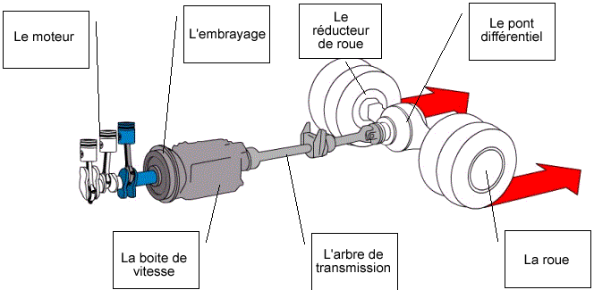
Partie II- Chaînes cinématique principale et auxiliaires fonctionnels
1. Chaîne cinématique
L'ensemble des organes (Fig. 1) du véhicule permettant le mouvement de celui-ci est appelé ‘chaîne cinématique’ elle est constituée du :
- Moteur
L'embrayage
Boîte de vitesses
Arbre de transmission
Roues
Fig. 1

Slide 3
Partie II- Chaînes cinématique principale et auxiliaires fonctionnels
1. 1. Moteur
Le rôle du moteur est de transformer l’énergie calorifique du carburant en une énergie mécanique. Il provoque la combustion du carburant pour créer l’énergie qui servira à mouvoir les roues. Le reste de la chaîne cinématique transporte et transforme cette énergie jusqu’aux roues.

Slide 4
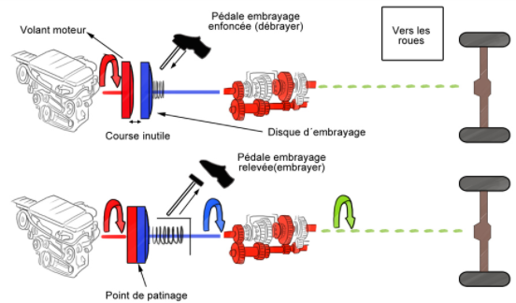
Partie II- Chaînes cinématique principale et auxiliaires fonctionnels
1.2. L’embrayage
L’embrayage accouple ou désaccouple le moteur avec le
reste de la chaîne pour permettre le changement de vitesse (Fig. 2).
Fig. 2

Slide 5
Partie II- Chaînes cinématique principale et auxiliaires fonctionnels
1.3. La boîte de vitesse
La boîte de vitesses transforme le couple du moteur pour l’adapter à la force de résistance créée par le déplacement du véhicule. L’intérêt de la boîte de vitesses est double. Tout d’abord, elle permet de compenser le manque de souplesse du moteur à explosion qui ne peut varier que dans des limites de vitesse assez étroites. De plus, elle permet de faire en sorte que le moteur soit toujours dans un mode de fonctionnement optimum. Le changement de vitesse, en démultipliant ou au contraire en réduisant le nombre de tours du moteur, permet de faire en sorte que malgré la variation de la vitesse du véhicule, la vitesse de rotation du moteur soit toujours le même (Fig. 3).

Slide 6
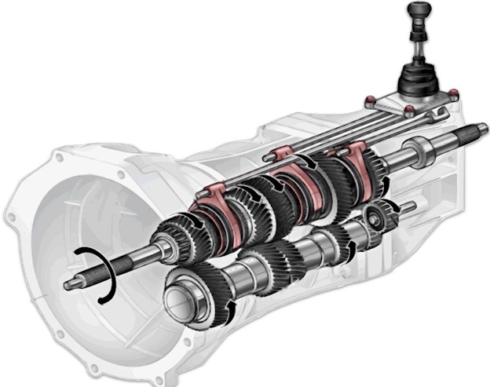
Partie II- Chaînes cinématique principale et auxiliaires fonctionnels
Fig. 3

Slide 7
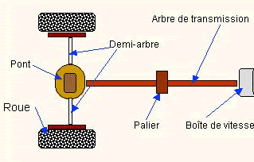
Partie II- Chaînes cinématique principale et auxiliaires fonctionnels
1.4. L’arbre de transmission
L’arbre de transmission transmet le mouvement de la boîte de vitesses vers le pont (Fig. 4). Il existe:
- Arbres de transmission longitudinaux disposés entre la boîte de vitesse et le pont (Véhicule à propulsion arrière)
- Arbres de roues ou demi-arbres moteur disposés entre le pont et les roues motrices.
Fig. 4

Slide 8
Partie II- Chaînes cinématique principale et auxiliaires fonctionnels
1.5. Les ponts
Il existe des ponts moteurs (qui transmettent le mouvement) et des ponts directionnels (qui agissent sur la direction). Les ponts directionnels sont reliés aux commandes de direction et permettent d’orienter le véhicule au déplacement. L’ensemble des ponts assure également une démultiplication de la vitesse (simple ou double), ce qui permet une augmentation de la puissance du mouvement. De plus, ils comprennent un différentiel qui permet aux roues de tourner à des vitesses différentes et donc au véhicule de tourner sans déraper (dans un virage, les roues à l’extérieur parcourent plus de distance).

